Slide 1
A boldogság keresése

Slide 2
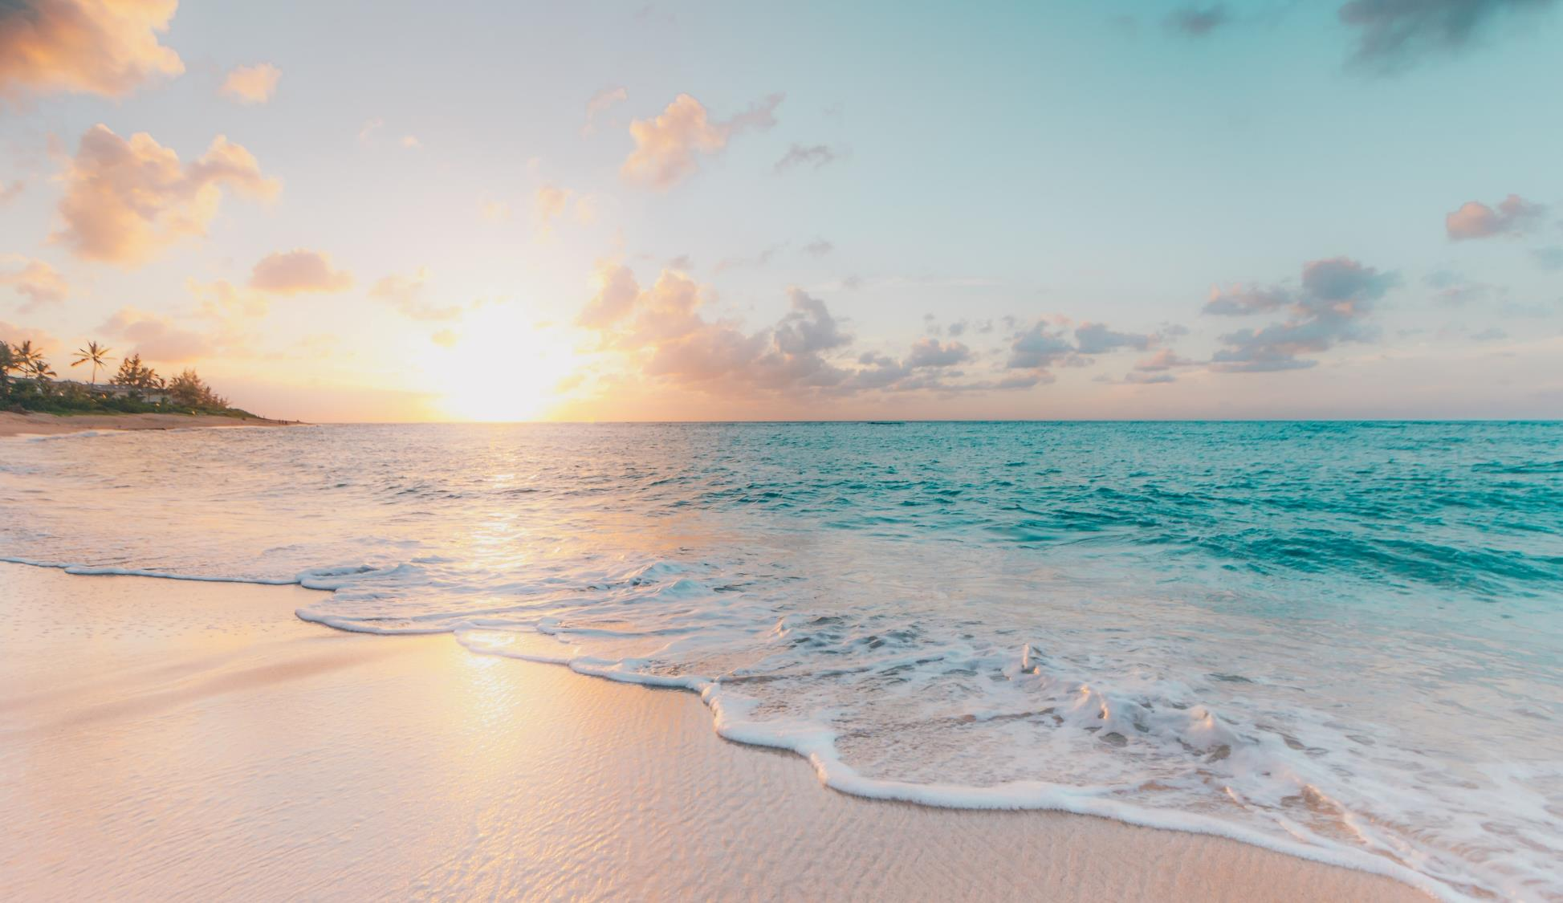
Kedves Hittanos Barátom!
Isten hozott!
A digitális hittanórán szükséged lesz a következőkre:
Internet kapcsolat
Laptop, okostelefon vagy tablet
Hangszóró vagy fülhallgató
Üres lap vagy a füzeted és ceruza
A te lelkes hozzáállásod

Slide 3
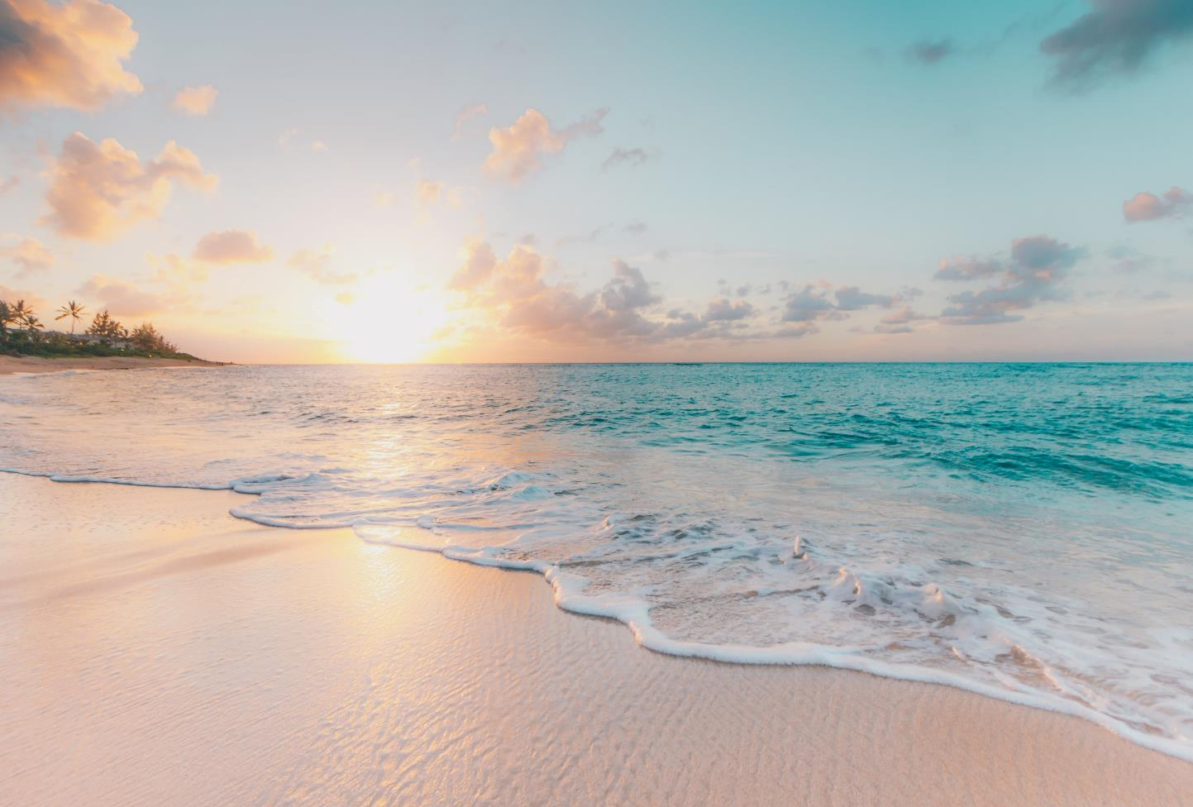
Imádkozzunk!
Azért, hogy a mai órán meg tudjuk hallani és érteni azt az üzenetet, amit Isten személyesen nekünk szán!

Slide 4
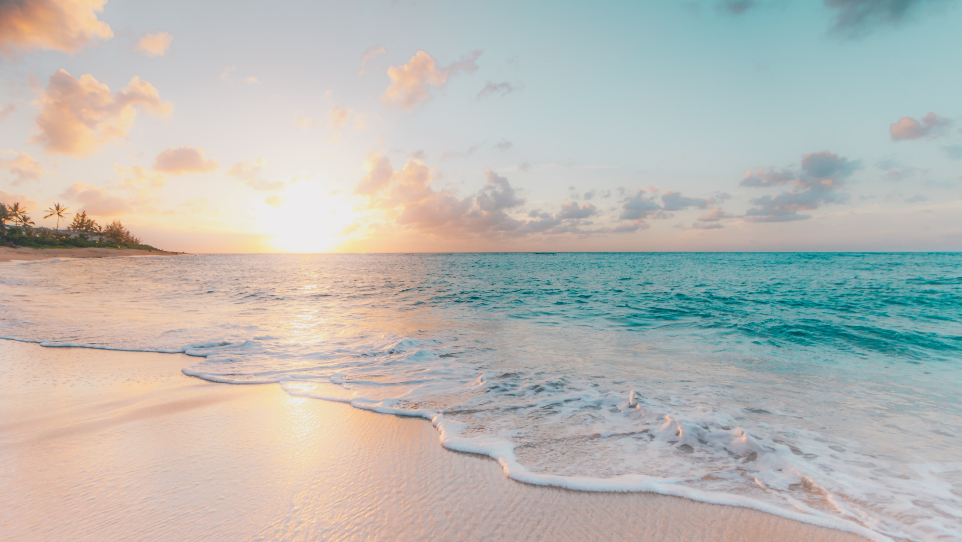
Képzeld el, hogy egy kihívás elé állítanak!
Egy lakatlan szigetre küldenek, ahol minden biztosítva van a túléléshez, tehát az alapcsomag már megvan.
De azt a feladatot kapod, hogy válassz 5 dolgot, ami boldoggá tesz és ezeket magaddal viheted.
Mit vinnél magaddal?
Beszéljétek meg a csoportban!

Slide 5
Mitől függ, hogy valaki boldog?
Kattints arra a kockára, ami szerinted legjobban befolyásolja!
SIKER
TÁRGYAK
ORSZÁG
PÉNZ
CSALÁD
MÁSOK
DIVAT
KÖZÖSSÉG
KORLÁTOK
LAKÓHELY
EREDMÉNYEK
EGÉSZSÉG
SZABADSÁG
BARÁTOK

Slide 6
Mitől függ, hogy valaki boldog?
Tovább! Kattints ide!
SIKER
TÁRGYAK
ORSZÁG
PÉNZ
CSALÁD
MÁSOK
DIVAT
KÖZÖSSÉG
KORLÁTOK
LAKÓHELY
EREDMÉNYEK
EGÉSZSÉG
SZABADSÁG
BARÁTOK

Slide 7
Mitől függ, hogy valaki boldog?
Tovább! Kattints ide!
SIKER
TÁRGYAK
ORSZÁG
PÉNZ
CSALÁD
MÁSOK
DIVAT
KÖZÖSSÉG
KORLÁTOK
LAKÓHELY
EREDMÉNYEK
EGÉSZSÉG
SZABADSÁG
BARÁTOK

Slide 8
Mitől függ, hogy valaki boldog?
Tovább! Kattints ide!
SIKER
TÁRGYAK
ORSZÁG
PÉNZ
CSALÁD
MÁSOK
DIVAT
KÖZÖSSÉG
KORLÁTOK
LAKÓHELY
EREDMÉNYEK
EGÉSZSÉG
SZABADSÁG
BARÁTOK

Slide 9
Mitől függ, hogy valaki boldog?
Tovább! Kattints ide!
SIKER
TÁRGYAK
ORSZÁG
PÉNZ
CSALÁD
MÁSOK
DIVAT
KÖZÖSSÉG
KORLÁTOK
LAKÓHELY
EREDMÉNYEK
EGÉSZSÉG
SZABADSÁG
BARÁTOK

Slide 10
Mitől függ, hogy valaki boldog?
Tovább! Kattints ide!
SIKER
TÁRGYAK
ORSZÁG
PÉNZ
CSALÁD
MÁSOK
DIVAT
KÖZÖSSÉG
KORLÁTOK
LAKÓHELY
EREDMÉNYEK
EGÉSZSÉG
SZABADSÁG
BARÁTOK

Slide 11
Mitől függ, hogy valaki boldog?
Tovább! Kattints ide!
SIKER
TÁRGYAK
ORSZÁG
PÉNZ
CSALÁD
MÁSOK
DIVAT
KÖZÖSSÉG
KORLÁTOK
LAKÓHELY
EREDMÉNYEK
EGÉSZSÉG
SZABADSÁG
BARÁTOK

Slide 12
Mitől függ, hogy valaki boldog?
Tovább! Kattints ide!
SIKER
TÁRGYAK
ORSZÁG
PÉNZ
CSALÁD
MÁSOK
DIVAT
KÖZÖSSÉG
KORLÁTOK
LAKÓHELY
EREDMÉNYEK
EGÉSZSÉG
SZABADSÁG
BARÁTOK

Slide 13
Mitől függ, hogy valaki boldog?
Tovább! Kattints ide!
SIKER
TÁRGYAK
ORSZÁG
PÉNZ
CSALÁD
MÁSOK
DIVAT
KÖZÖSSÉG
KORLÁTOK
LAKÓHELY
EREDMÉNYEK
EGÉSZSÉG
SZABADSÁG
BARÁTOK

Slide 14
Mitől függ, hogy valaki boldog?
Tovább! Kattints ide!
SIKER
TÁRGYAK
ORSZÁG
PÉNZ
CSALÁD
MÁSOK
DIVAT
KÖZÖSSÉG
KORLÁTOK
LAKÓHELY
EREDMÉNYEK
EGÉSZSÉG
SZABADSÁG
BARÁTOK

Slide 15
Mitől függ, hogy valaki boldog?
Tovább! Kattints ide!
SIKER
TÁRGYAK
ORSZÁG
PÉNZ
CSALÁD
MÁSOK
DIVAT
KÖZÖSSÉG
KORLÁTOK
LAKÓHELY
EREDMÉNYEK
EGÉSZSÉG
SZABADSÁG
BARÁTOK

Slide 16
Mitől függ, hogy valaki boldog?
Tovább! Kattints ide!
SIKER
TÁRGYAK
ORSZÁG
PÉNZ
CSALÁD
MÁSOK
DIVAT
KÖZÖSSÉG
KORLÁTOK
LAKÓHELY
EREDMÉNYEK
EGÉSZSÉG
SZABADSÁG
BARÁTOK

Slide 17
Mitől függ, hogy valaki boldog?
Tovább! Kattints ide!
SIKER
TÁRGYAK
ORSZÁG
PÉNZ
CSALÁD
MÁSOK
DIVAT
KÖZÖSSÉG
KORLÁTOK
LAKÓHELY
EREDMÉNYEK
EGÉSZSÉG
SZABADSÁG
BARÁTOK

Slide 18
Mitől függ, hogy valaki boldog?
Tovább! Kattints ide!
SIKER
TÁRGYAK
ORSZÁG
PÉNZ
CSALÁD
MÁSOK
DIVAT
KÖZÖSSÉG
KORLÁTOK
LAKÓHELY
EREDMÉNYEK
EGÉSZSÉG
SZABADSÁG
BARÁTOK

Slide 19
Mitől függ, hogy valaki boldog?
Tovább! Kattints ide!
SIKER
TÁRGYAK
ORSZÁG
PÉNZ
CSALÁD
MÁSOK
DIVAT
KÖZÖSSÉG
KORLÁTOK
LAKÓHELY
EREDMÉNYEK
EGÉSZSÉG
SZABADSÁG
BARÁTOK

Slide 20
Mitől függ, hogy valaki boldog?
Ha mindezek rendben vannak, működnek, akkor biztos, hogy boldog az ember?
SIKER
TÁRGYAK
ORSZÁG
PÉNZ
CSALÁD
MÁSOK
DIVAT
KÖZÖSSÉG
KORLÁTOK
LAKÓHELY
EREDMÉNYEK
EGÉSZSÉG
SZABADSÁG
BARÁTOK

Slide 21
Mitől függ, hogy valaki boldog?
Ha mindezek rendben vannak, működnek, akkor biztos, hogy boldog az ember?
Sokan a pillanatnyi boldogságot vélik megtalálni különböző eszközök, szerek, cselekvések következtében. Ha ezek nélkül nem élheti meg valaki a boldogságot, akkor azt jelenti, hogy a boldogság függ ezektől.
Olvasd el a függőség definícióját a tankönyvben! (kattints ide)

Slide 22
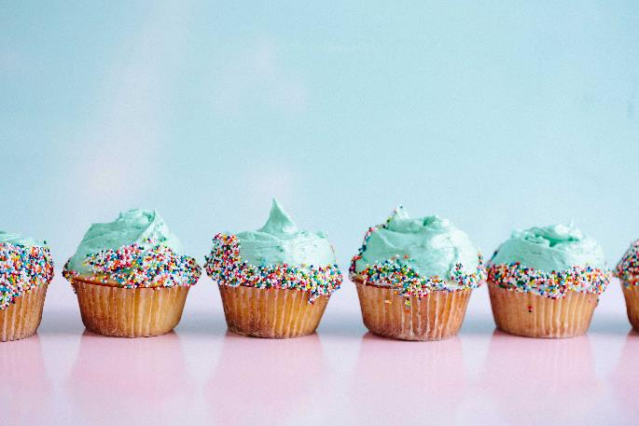
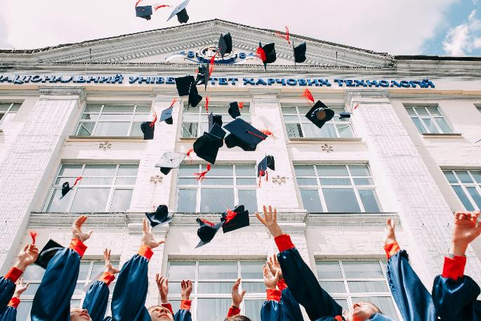
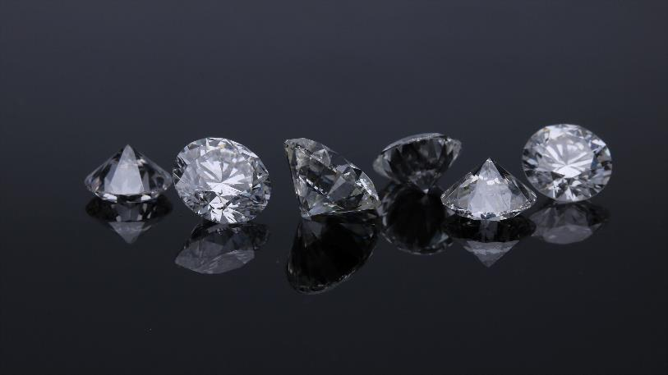
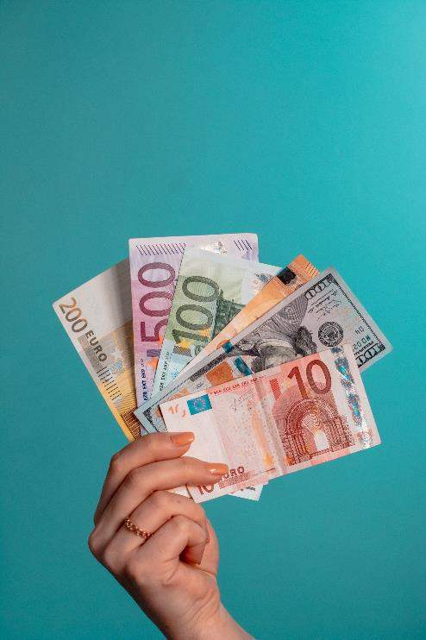
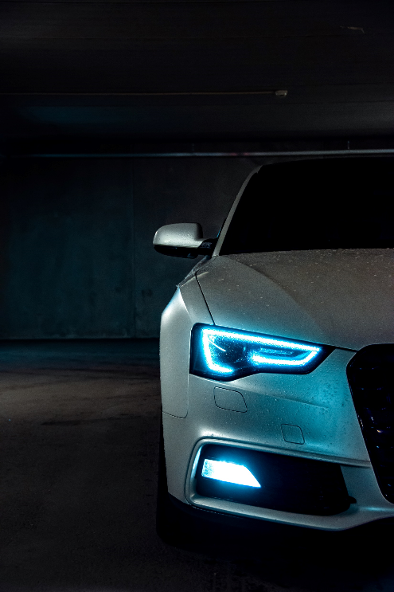
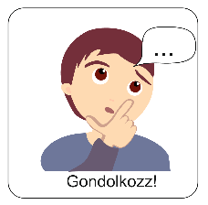
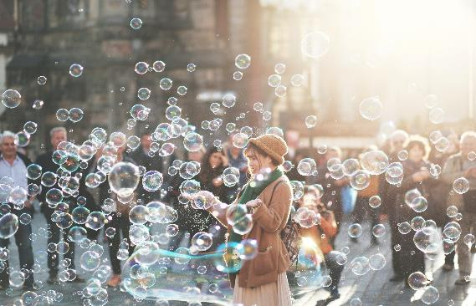
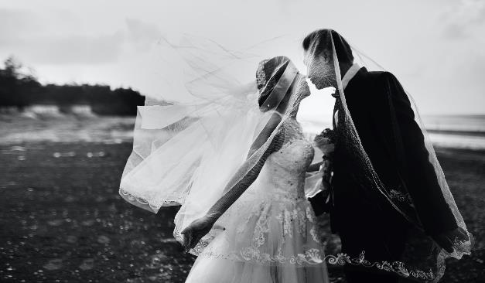
Mit gondolsz, melyik képet választaná a legtöbb ember a boldogság kifejezésére?

Slide 23
Mi hiányzik még a sorozatból? Mivel egészítenéd ki?

Slide 24
Melyik kép fejezi ki számodra a boldogságot?
Miért?

Slide 25
Mi hiányzik még a sorozatból? Mivel egészítenéd ki?

Slide 26
Jézus tudja, hogy Isten azért teremtette az embert, hogy boldog legyen, és azt is tudja, hogy a tanítványai elérhetik ezt a boldogságot, csak másképp, mint ahogy a világ adná, mert Ő az igazi, a teljes boldogságot kínálja.
Kik a boldogok? Keresd meg a betűhálóban!
boldogok
(kattints!)

Slide 27
Az ember törekszik a boldogságra. Szeretünk örülni és boldognak lenni.
A Biblia is beszél a boldogságról, ezeket nevezzük boldogmondásoknak. Ezek arról szólnak, hogy ki a boldog ember.

Slide 28
Olvasd el a Bibliából összegyűjtött boldogmondásokat!
Boldogok a lelki szegények, mert övék a mennyek országa.
Boldogok, akik sírnak, mert ők megvigasztaltatnak.
Boldogok a szelídek, mert ők öröklik a földet.
Boldogok, akik éheznek és szomjaznak az igazságra, mert ők megelégíttetnek.
Boldogok az irgalmasok, mert ők irgalmasságot nyernek.
Boldogok a tiszta szívűek, mert ők meglátják Istent.
Boldogok, akik békét teremtenek, mert ők Isten fiainak neveztetnek.
Boldogok, akiket az igazságért üldöznek, mert övék a mennyek országa.

Slide 29
Ha végigolvassuk ezeket a mondásokat, akkor először az tűnik fel, hogy mindegyik elején olyanokról állítja, hogy boldogok, akikre az ember nem mondaná. De Ő azt szeretné megmutatni, hogy a Vele közösségben lévő ember így lehet boldog.
Ismételd át a „Boldogmondásokat” az alábbi feladat segítségével!
Boldog- mondások
(kattints!)

Slide 30
Mond el hangosan az aranymondást és fogalmazd meg saját szavaiddal, hogy tudnál te Isten útján járni!
Boldog mindenki, aki az Urat féli, és az ő útjain jár.
Zsoltárok 128,1

Slide 31
Énelekjünk!
Mike Sámuel: Boldog ember az…
Boldog ember az, ki bűnt nem ismer, kinek vétke már elfedeztetett.
Néki az Úr bűnt már nem tulajdonít, lelkében csalárdság nincsen.
Míg elhallgattam, megavultak csontjaim, napestig jajgattam, könnyeztem.
Éjjel-nappal éreztem kezeidet, szívemre, lelkemre nehezedett.
Vétkemet bevallottam, bűnöm nem takargattam.
Te elvetted rólam a bűneim terhét, szabad, tiszta szívet adtál nekem.
Vétkemet bevallottam, bűnöm nem takargattam.
Boldog ember az, kinek szíve bűntelen, lelkében csalárdság nincsen.
a zene elindításához kattints

Slide 32
Imádkozzunk!
Azért, hogy megtaláljuk azt az utat, amin Isten a boldogságot helyezte el számunkra és legyen erőnk ezen az úton járni!

Slide 33
Mi Atyánk, aki a mennyekben vagy, szenteltessék meg a te neved, jöjjön el a te országod, legyen meg a te akaratod, amint a mennyben, úgy a földön is; Mindennapi kenyerünket add meg nekünk ma, és bocsásd meg vétkeinket, miképpen mi is megbocsátunk az ellenünk vétkezőknek; És ne vígy minket kísértésbe, de szabadíts meg a gonosztól; Mert tied az ország, a hatalom és a dicsőség mindörökké. Ámen. (Mt 6,9-13)

Slide 34
Áldás békesség!
A PPT-ben felhasznált képek a www.unsplash.com internetes oldalon találhatóak és ingyenesen letölthetők!

